Slide 2
Tập Hát Cộng Đoàn

Slide 3
Alleluia...Alleluia
Này đây ta báo cho anh em một tin mừng trọng đại, tin vui cho toàn dân: Hôm nay Đấng Cứu Tinh nhân trần vừa giáng sinh ra đời Ngài là Đức Ki-tô. Alleluia.

Slide 5
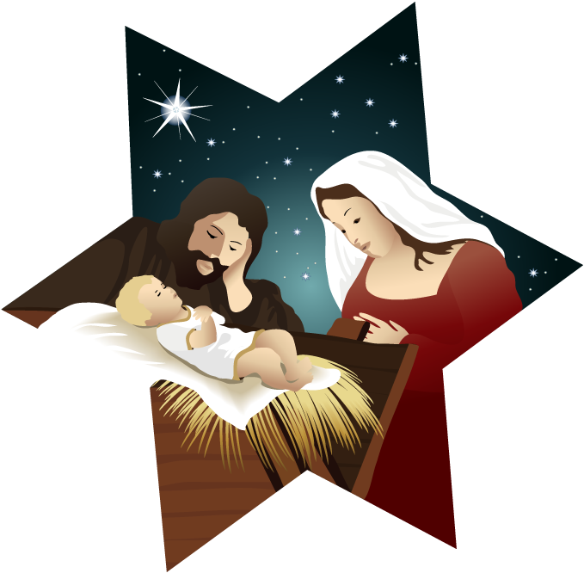
Ca Nhập Lễ Tiếng Chuông Thanh Bình Nguyễn Ngọc Tiến

Slide 6
Tk1: Đêm nay chốn thiên cung rộn ràng triều thần thánh tấu muôn cung đàn hỉ hoan. Ngợi mừng Đấng Cứu Tinh ra đời trần hoàn hỡi hãy vui mừng lên.

Slide 7
Đk: Glo...ri...a In-ex-cel-sis De-o. Glo…ri...a In-ex-cel-sis De-o.

Slide 8
Tk2: Đêm nay Đấng Cứu Tinh ra đời mục đồng hỡi đến suy tôn Vua Tình Yêu. Nơi hang đá khó khăn cơ hàn kìa Người đã viếng thăm trần gian.

Slide 9
Đk: Glo...ri...a In-ex-cel-sis De-o. Glo…ri...a In-ex-cel-sis De-o.

Slide 10
Tk3: Con Thiên Chúa đã hiến thân mình và Người đã sống trong tâm tình hòa bình. Muôn dân hỡi hãy tin nơi Người. Vì Người đến thắp lên niềm vui.

Slide 11
Đk: Glo...ri...a In-ex-cel-sis De-o. Glo…ri...a In-ex-cel-sis De-o.

Slide 12
Tk4: Ping Pong tiếng chuông ngân thanh bình nguyện cầu Chúa Giáng Sinh ban nhiều niềm tin. Cho nhân thế sống trong ơn Trời, đời hạnh phúc hát ca mọi nơi.

Slide 13
Đk: Glo...ri...a In-ex-cel-sis De-o. Glo…ri...a In-ex-cel-sis De-o.

Slide 14
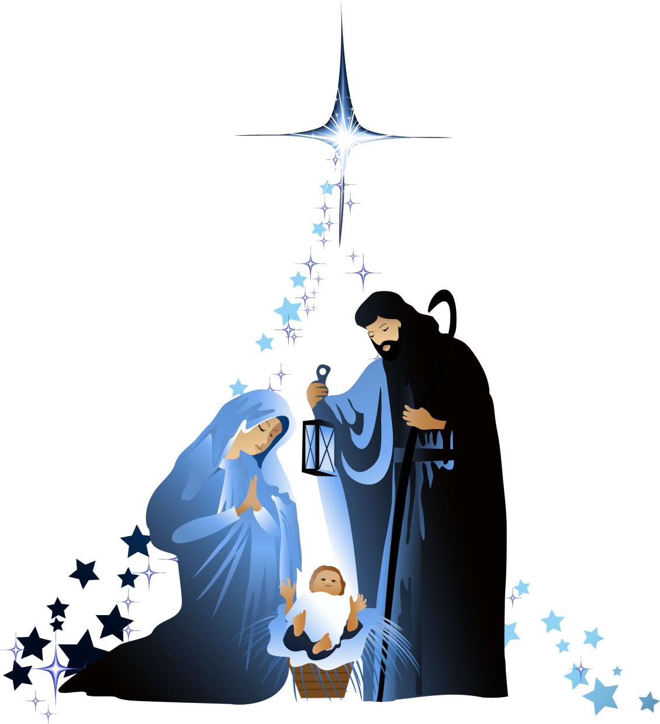
THÁNH LỄ VỌNG
MỪNG CHÚA GIÁNG SINH
THIÊN CHÚA TỪ TRỜI CAO
ĐÃ ĐẾN, VÀ Ở VỚI CON NGƯỜI

Slide 15
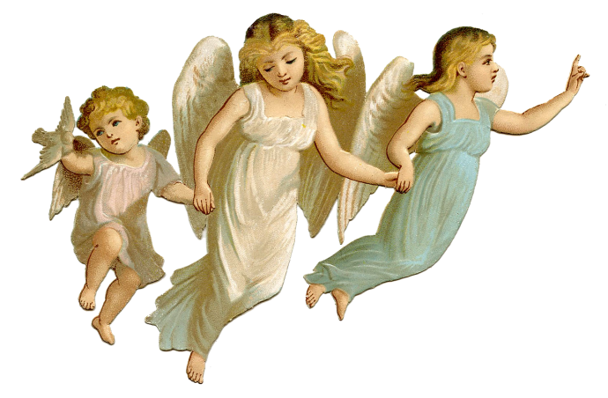
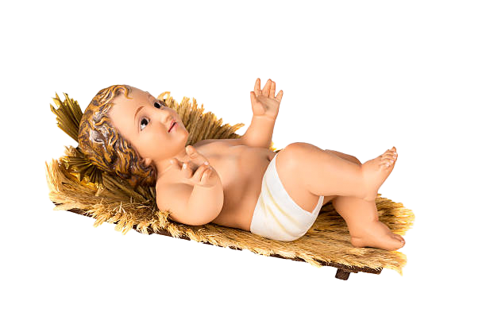
Thánh Vịnh 95
Thanh Lâm
4 câu

Slide 16
Đk: (Thật hôm nay Đấng Cứu Thế đã giáng sinh). Thật hôm nay Đấng Cứu Thế đã giáng sinh. (Ngài là Đức Ki-tô), Ngài là Chúa Ki-tô, là Chiên Thiên Chúa. (Ngài là Đức Ki-tô) Ngài là Chúa Ki-tô, là Chúa chúng ta.

Slide 17
TK1: Cùng hoà lên khúc nhạc tươi, hỡi muôn dân nước mọi nơi. Ca vang ngất trời, hoan khúc chung lời tán tụng danh Ngài.

Slide 18
Đk: (Thật hôm nay Đấng Cứu Thế đã giáng sinh). Thật hôm nay Đấng Cứu Thế đã giáng sinh. (Ngài là Đức Ki-tô), Ngài là Chúa Ki-tô, là Chiên Thiên Chúa. (Ngài là Đức Ki-tô) Ngài là Chúa Ki-tô, là Chúa chúng ta.

Slide 19
Tk2: Ngày ngày truyền rao hồng ân, này ơn cứu rỗi toàn dân. Hân hoan kể lại vinh quang của Ngài, muôn người tỏ tường.

Slide 20
Đk: (Thật hôm nay Đấng Cứu Thế đã giáng sinh). Thật hôm nay Đấng Cứu Thế đã giáng sinh. (Ngài là Đức Ki-tô), Ngài là Chúa Ki-tô, là Chiên Thiên Chúa. (Ngài là Đức Ki-tô) Ngài là Chúa Ki-tô, là Chúa chúng ta.

Slide 21
Tk3: Này trời xanh vui mừng lên, địa cầu vang tiếng ngợi khen. Biển khơi, núi đồi, chim thú, muôn loài hãy cùng vui mừng.

Slide 22
Đk: (Thật hôm nay Đấng Cứu Thế đã giáng sinh). Thật hôm nay Đấng Cứu Thế đã giáng sinh. (Ngài là Đức Ki-tô), Ngài là Chúa Ki-tô, là Chiên Thiên Chúa. (Ngài là Đức Ki-tô) Ngài là Chúa Ki-tô, là Chúa chúng ta.

Slide 23
Tk4: Nào mừng vui lên toàn dân, vì nay Thiên Chúa từ nhân. Ngài sẽ thống trị, cai quản địa cầu, xét xử công bình.

Slide 24
Đk: (Thật hôm nay Đấng Cứu Thế đã giáng sinh). Thật hôm nay Đấng Cứu Thế đã giáng sinh. (Ngài là Đức Ki-tô), Ngài là Chúa Ki-tô, là Chiên Thiên Chúa. (Ngài là Đức Ki-tô) Ngài là Chúa Ki-tô, là Chúa chúng ta.

Slide 25
THÁNH LỄ VỌNG

Slide 26
Alleluia...Alleluia
Này đây ta báo cho anh em một tin mừng trọng đại, tin vui cho toàn dân: Hôm nay Đấng Cứu Tinh nhân trần vừa giáng sinh ra đời Ngài là Đức Ki-tô. Alleluia.

Slide 27
THÁNH LỄ VỌNG

Slide 28
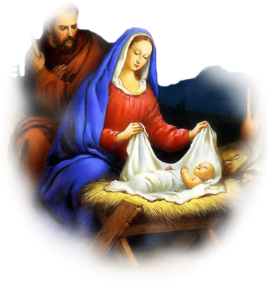
PHÚT THINH LẶNG

Slide 29
KINH TIN KÍNH

Slide 30
Tôi tin kính một Thiên Chúa là Cha toàn năng, Đấng tạo thành trời đất, muôn vật hữu hình và vô hình.

Slide 31
Tôi tin kính một Chúa Giêsu Kitô, Con Một Thiên Chúa, Sinh bởi Đức Chúa Cha từ trước muôn đời.

Slide 32
Người là Thiên Chúa bởi Thiên Chúa, Ánh Sáng bởi Ánh Sáng, Thiên Chúa thật bởi Thiên Chúa thật,

Slide 33
được sinh ra mà không phải được tạo thành, đồng bản thể với Đức Chúa Cha: nhờ Người mà muôn vật được tạo thành.

Slide 34
Vì loài người chúng ta và để cứu độ chúng ta, Người đã từ trời xuống thế.

Slide 35
Bởi phép Đức Chúa Thánh Thần, Người đã nhập thể trong lòng Trinh Nữ Maria, và đã làm người.

Slide 36
Người chịu đóng đinh vào thập giá vì chúng ta, thời quan Phongxiô Philatô; Người chịu khổ hình và mai táng, ngày thứ ba Người sống lại như lời Thánh Kinh.

Slide 37
Người lên trời, ngự bên hữu Đức Chúa Cha, và Người sẽ lại đến trong vinh quang để phán xét kẻ sống và kẻ chết, Nước Người sẽ không bao giờ cùng.

Slide 38
Tôi tin kính Đức Chúa Thánh Thần là Thiên Chúa và là Đấng ban sự sống, Người bởi Đức Chúa Cha và Đức Chúa Con mà ra,

Slide 39
Người được phụng thờ và tôn vinh cùng với Đức Chúa Cha và Đức Chúa Con: Người đã dùng các tiên tri mà phán dạy.

Slide 40
Tôi tin Hội Thánh duy nhất thánh thiện công giáo và tông truyền.

Slide 41
Tôi tuyên xưng có một Phép Rửa để tha tội. Tôi trông đợi kẻ chết sống lại và sự sống đời sau. Amen.

Slide 43
Ca Dâng Lễ
Bên Hang Đá Con Dâng
La Thập Tự

Slide 44
Tk1: Bên hang đá nhỏ….(ơ) Chúa nằm trong máng cỏ. Ngài như bơ vơ giữa tình yêu đơn sơ, một thân co ro đang lạnh run âu lo giữa bao khốn khó…

Slide 45
***: Chúa đã yêu người hóa thân như Hài Nhi lấy chi dâng Ngài đây?

Slide 46
Đk: Xin dâng cho Ngài, nhạc khúc đẹp tươi .Xin dâng cho Ngài, vần thơ như suối. Là đời con đây mang tình yêu bé nhỏ này, là hồn con đây trong niềm tin cháy nồng không phai.

Slide 47
Tk2: Bên hang đá nhỏ…(ơ) Chúa nằm trong máng cỏ. Ngài thương yêu ta với tình yêu bao la, từ nơi cao xa sinh hạ trong khiêm cung giữa đêm buốt giá.

Slide 48
***: Nhắn nhủ cho người Chúa nay nên Hài Nhi lấy chi dâng Ngài đây?

Slide 49
Đk: Xin dâng cho Ngài, nhạc khúc đẹp tươi .Xin dâng cho Ngài, vần thơ như suối. Là đời con đây mang tình yêu bé nhỏ này, là hồn con đây trong niềm tin cháy nồng không phai.

Slide 50
Tk3: Bên hang đá nhỏ…(ơ) Chúa nằm trong máng cỏ. Mùa đông lao xao với tình yêu trên cao, chỉ trông nhân gian xa tội nhơ miên man về nơi sáng láng.

Slide 51
***: Chúa vẫn mong hoài thế nhân mau về đây lấy chi dâng Ngài đây?

Slide 52
Đk: Xin dâng cho Ngài, nhạc khúc đẹp tươi .Xin dâng cho Ngài, vần thơ như suối. Là đời con đây mang tình yêu bé nhỏ này, là hồn con đây trong niềm tin cháy nồng không phai.

Slide 54
THÁNH LỄ VỌNG

Slide 55
Ca Nguyện Hiệp Lễ
Nhìn Xem Trẻ Bé / Giáng Sinh Khó Nghèo
Nhạc cổ Anh Quốc
Lời viêt: Lai Quốc Hùng – Khải Minh

Slide 56
Tk1: Nhìn xem trẻ bé thơ ngây yên ngủ trong cánh tay êm Mẹ rất dịu hiền. Và nghe bao tiếng mơ ru Thiên Thần khẽ hát lên muôn lời ngân vang.

Slide 57
Đk: Đấy chính Chúa con ra đời Người đến đem yêu thương xuống gian trần. Hãy hãy mau mau hương trầm sưởi ấm Chúa Trời của muôn dân.

Slide 58
Tk2: Từ xa vắng tiếng sáo êm mục đồng gọi nhau đưa nhau cùng đến tôn thờ. Kìa bao chiên bé thơ ngây dương tròn đôi mắt quây quần bên Giê-su

Slide 59
Đk: Đấy chính Chúa con ra đời Người đến đem yêu thương xuống gian trần. Hãy hãy mau mau hương trầm sưởi ấm Chúa Trời của muôn dân.

Slide 60
Tk3: Cuối đường chiều tối mau gió lạnh mờ áo, ngập ngừng đôi bước chân về chốn nào. Quán đời nghèo mất vui, máng bò lừa hám hôi giữa đồng thành nôi Chúa ra đời.

Slide 61
Đk: Chúa thiên đàng giàu sang đâu có thiếu gì mà đêm nay giáng trần chốn hang hèn náu mình. Ấy cũng vì Người yêu thương quá những ai đơn côi ai khó nghèo đành mang kiếp bọt bèo.

Slide 62
Tk4: Nhìn xem trẻ bé thơ ngây yên ngủ trong cánh tay êm Mẹ rất dịu hiền. Và nghe bao tiếng mơ ru Thiên Thần khẽ hát lên muôn lời ngân vang.

Slide 63
Đk: Đấy chính Chúa con ra đời Người đến đem yêu thương xuống gian trần. Hãy hãy mau mau hương trầm sưởi ấm Chúa Trời của muôn dân.

Slide 64
Tk5: Từ xa vắng tiếng sáo êm mục đồng gọi nhau đưa nhau cùng đến tôn thờ. Kìa bao chiên bé thơ ngây dương tròn đôi mắt quây quần bên Giê-su

Slide 65
Đk: Đấy chính Chúa con ra đời Người đến đem yêu thương xuống gian trần. Hãy hãy mau mau hương trầm sưởi ấm Chúa Trời của muôn dân.

Slide 66
PHÚT THINH LẶNG

Slide 67
THÁNH LỄ VỌNG

Slide 68
Ca Kết Lễ
Hang Bê Len
Hải Linh

Slide 69
Solo: Hát Khen Mừng Chúa Giáng sinh ra đời, Chúa sinh ra đời nằm trong hang đá nơi máng lừa….

Slide 70
*** Trông hang Bê-lem: Ánh sáng tỏa lan tưng bừng. Nghe trên không trung, tiếng hát Thiên Thần vang lừng. Đàn hát (réo rắt tiếng hát). Xướng ca, (dư âm vang xa). Đây Chúa Thiên Tòa giáng sinh vì ta.

Slide 71
*** Người hỡi! (hãy kíp bước tới). Đến xem (nơi hang Bê-lem). Ôi Chúa giáng sinh khó khăn thấp hèn.

Slide 72
***: Nửa đêm mừng Chúa, giáng sinh ra chốn gian trần. Người đem ân phúc, xuống cho muôn dân lầm than.

Slide 73
Tk1: Nơi hang Bê-lem Thiên Thần xướng ca. Thiên Chúa vinh danh chúng nhân an hoà.

Slide 74
*** Trông hang Bê-lem: Ánh sáng tỏa lan tưng bừng. Nghe trên không trung, tiếng hát Thiên Thần vang lừng. Đàn hát (réo rắt tiếng hát). Xướng ca (dư âm vang xa). Đây Chúa Thiên Tòa giáng sinh vì ta.

Slide 75
*** Người hỡi! (hãy kíp bước tới). Đến xem (nơi hang Bê-lem). Ôi Chúa giáng sinh khó khăn thấp hèn.

Slide 76
THÁNH LỄ VỌNG

